Slide 1
Lecture – २ (Accessing the internet , Web page, Accessing the internet from MS Office Application) UNIT- V Subject- Computer Application in Home Science [Seme – III ] Code – 231CA20
Dr. Devidas Rushiji Bambole
M. Sc. Ph. D.
Department of Physics
Matoshree Vimalabai Deshmukh, Mahavidyalaya, Amravati.

Slide 2
५.३ इंटरनेट प्रवेश, वेब पेज, सर्च इंजिन, एम. एस. ऑफिस व्दारे इंटर नेट प्रवेश (Accessing the internet , Web page, Using Search Engine, Accessing the internet from MS Office Application):-
इंटरनेट प्रवेश / इंटर नेट जोडणी (Accessing the internet )-
इंटरनेट चा कोणीही मालक नाही. इंटरनेट हे कोणत्याही प्रकारचे व्यापारी उत्पादन नाही आहे. परंतु माहितीचा समूह आहे. त्याचा उपयोग उपयोगकर्ता आपल्या आवश्यकते नुसार माहिती मिळविण्यासाठी करतो.
इंटरनेट चा उपयोग करण्यासाठी सर्वात प्रथम, आपल्याला सर्व्हर कॉम्प्युटर सोबत जुडावे लागते. इंटरनेट सर्व्हर एक अशी सिस्टम आहे, जी वापरकर्त्या कडून येणारी विनंती स्वीकारून त्या व्दारे मागितलेली माहिती उपलब्ध करतो. इंटरनेट ची सेवा घेण्याकरिता प्रथम आपल्याला इंटरनेट शी कनेक्ट व्हावे लागते आणि त्या करिता आपल्याला इंटरनेट कनेक्शन घ्यावे लागते. अशी सेवा पुष्कळ कंपन्या देतात. ज्या कंपन्या इंटरनेट सेवा पुरवितात त्यांना ‘इंटरनेट सर्व्हिस प्रोव्हाईडर’ (ISP) असे म्हणतात. इंटरनेट चा उपयोग करण्या करिता आपल्याला ‘इंटरनेट सर्व्हिस प्रोव्हाईडर’ कडून कनेक्शन घ्यावे लागते.

Slide 3
इंटरनेट शी जुडन्या करिता किंवा इंटर नेट एक्सेस करण्याकरिता खालील अनेक प्रकार आहेत-
डायलअप कनेक्शन (Dial up Connection) किंवा PSTN (Public Services Telephone Network) कनेक्शन:-
इंटरनेट मध्ये प्रवेश मिळविण्याच्या ह्या प्रकारात , आपल्या कॉम्प्युटरला, सामान्य टेलिफोन लाईन आणि पारंपारिक मोडेम व्दारे डायलअप कनेक्शन च्या माध्यमातून इंटरनेट सेवा पुरविणाऱ्या कंपनीच्या सर्व्हरशी जोडल्या जाते, म्हणून ह्या जोडणीला ‘डायलअप कनेक्शन’ असे म्हणतात.
ह्या प्रक्रीयेव्दारे जोडलेल्या, आपल्या कॉम्प्युटर आणि आय.एस.पी.(ISP) सर्व्हर मधील कनेक्शन हा अस्थायी स्वरूपाचा असतो. डायलअप कनेक्शन करण्याकरिता मोडेम ची आवश्यकता असते. जेव्हा उपयोगकर्ता डायलअप कनेक्शन सुरु करतो तेव्हा हा मोडेम, ज्याला डायलअप कॉल्स प्राप्त करण्यासाठी तयार केल्या गेला आहे तो, टेलिफोन लाईनचा उपयोग आय.एस.पी.(ISP) सर्व्हर चा नंबर डायल करतो आणि नंतर ISP कनेक्शन स्थापित करतो. उदा.- एअर टेल, एम. टी. एन. एल., व्होडाफोन इत्यादी.
हे डायलअप कनेक्शन स्वस्त असते आणि त्याची स्पीड कमी असते. ह्याची स्पीड 56 kbps (Kilo byte per second) असते.
डायलअप कनेक्शन मध्ये खालील प्रोटोकॉल चा वापर केल्या जातो.
१) सीरिअल लाईन इंटरनेट प्रोटोकॉल (Serial Line Internet Protocol ) (SLIP)
२) पाईंट टू पाईंट प्रोटोकॉल (Point to Point Protocol ) (PPP)

Slide 4
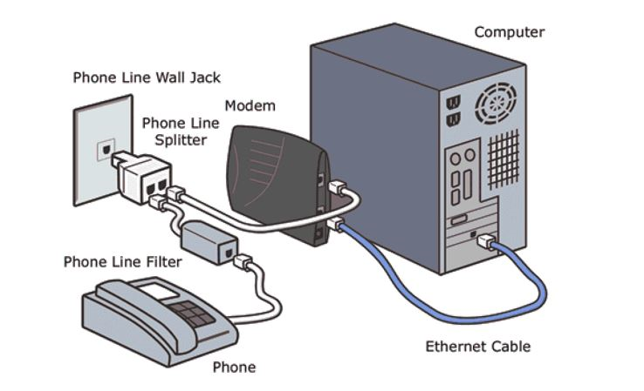
Fig: Internet connection using Dial up connection or PSTN(Public Service Telephone Network:

Slide 5
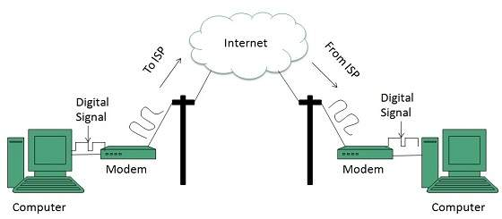
Fig: Dial up connection

Slide 6
२) एकात्मिक सेवा डिजिटल नेटवर्क कनेक्शन ( Integrated Services Digital Network (ISDN) connection ) :-
एकात्मिक सेवा डिजिटल नेटवर्क, हि एक डिजिटल टेलिफोन सेवा आहे. हे इंटर नेट कनेक्शन एनालॉग सिग्नल्स ऐवजी डिजिटल सिग्नल्स वाहून नेणाऱ्या टेलिफोन लाईन्सचा उपयोग करून केल्या जाते. या मुळे एकाच वेळी दोन कनेक्शन किंवा कॉल करणे शक्य होते. यामध्ये एकाच टेलिफोन लाईन व्दारे आडीओ , व्हीडीओ, डाटा, आणि अन्य नेटवर्क सेवा प्रसारित केल्या जातात, म्हणून या कनेक्शन ला एकात्मिक सेवा डिजिटल नेटवर्क कनेक्शन म्हणतात.
एकात्मिक सेवा डिजिटल नेटवर्क कनेक्शन हे डायलअप कनेक्शन सारखेच असते परंतु हे कनेक्शन महाग असते आणि ह्याची स्पीड डायलअप कनेक्शन पेक्षा जास्त असते.

Slide 7
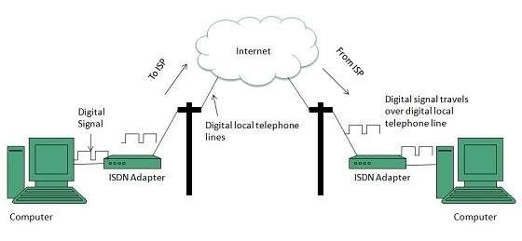
आकृती: एकात्मिक सेवा डिजिटल नेटवर्क कनेक्शन ( Integrated Services Digital Network (ISDN) connection )

Slide 8
३) भाडेतत्वावर लाईन वरून कनेक्शन (Leased Line Connection) :-
लीज्ड लाईन हि अशी खाजगी डायरेक्ट फायबर केबल लाईन आहे, जी आपल्या कॉम्प्युटरला ‘इंटरनेट सर्व्हिस प्रोव्हाईडर’ (ISP) च्या सर्व्हरशी जोडते. आणि इंटरनेट ला वायर च्या कनेक्शन व्दारे उपयोग केल्या जातो. या फाईबर ऑप्टीक तंत्रज्ञानात, इलेक्ट्रिक सिग्नल च्या रूपातील डाटा ला प्रकाश रुपात बदलवून त्याला ट्रान्सपरंट ग्लास फाईबर मधून वापर कर्त्यापर्यंत पाठविल्या जाते.
लीज्ड लाईन एक प्रीमियम इंटरनेट कनेक्टीविटी आहे आणि २४ घंटे उपलब्ध असते. ह्याची स्पीड खूप असते. परंतु हे कनेक्शन महाग असते. इंटरनेट ची हाय स्पीड देण्याकरिता ह्यामध्ये फायबर केबलचा उपयोग केलेला आहे . इंटरनेट वापण्या करिता, वापरकर्त्याला मासिक भाडे भरावे लागते. लीज्ड लाईन चा उपयोग ज्या व्यक्ती व्दारे होतो त्या व्यक्ती शिवाय या लाईन चा वापर कोणीही करू शकत नाही. या कनेक्शन व्दारे टेलिफोन वर बोलू शकत नाही. फक्त इंटर नेट चा वापर करू शकतो. ह्या मध्ये इंटर नेट चा स्पीड स्थिर असतो त्या मध्ये कोणतेही बदल केले जात नाही. ह्या मध्ये अप लोड आणि डाऊन लोड चा स्पीड नेहमी सारखा असतो.

Slide 9
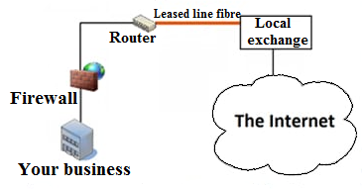
Fig: Leased line internet connection

Slide 10
४) सॅटेलाईट इंटरनेट कनेक्शन (Satellite internet connection):-
सॅटेलाईट इंटरनेट कनेक्शन हा हाय स्पीड इंटरनेट कनेक्शन देतो. व्ही- सॅट ( VSAT) हा एक छोटा टेलीकाम्यूनिकेशन अर्थ आहे जो सॅटेलाईट च्या माध्यमातून रियल टाईम डाटा प्राप्त करतो आणि ट्रान्स मिट करतो. उपग्रह हे पृथ्वीच्या वर अगदी तंतोतंत आणि वेगाने फिरतात. यामुळे ते स्थिर दिसु शकतात, म्हणून ते जमिनीवर, एका ट्रान्समीटर वरून मायक्रोवेव्ह सिग्नल ला वाढवून (Amplify) ते प्रक्षेपित करू शकतात. हे उपग्रह मोठ्या प्रमाणात डाटा पाठविण्यासाठी वापरले जाऊ शकतात. त्याचा स्पीड ९०० kbps असतो, जो डायल अप कनेक्शन पेक्षा सात पट जास्त आहे. परतू खराब हवामानात कधी कधी डाटा च्या प्रवाहात व्यत्यय आणू शकतो, हा त्याचा तोटा आहे.
सॅटेलाईट इंटरनेट कनेक्शन चे दोन प्रकार आहेत.
वन वे कनेक्शन(One way connection)-
ह्या कनेक्शन व्दारे आपण फक्त डाटा डाउनलोड करू शकतो परंतु जर आपल्याला डाटा अपलोड करायचा असेल तर टेलिफोन लाईन ची आवश्यकता असते आणि त्या व्दारे डायल अप एक्सेस करू शकतो.
२) टू वे कनेक्शन (Two way connection)- ह्या कनेक्शन व्दारे आपण सॅटेलाईट व्दारे डाटा डाउनलोड आणि अपलोड करू शकतो. त्या करिता डायल अप कनेक्शन ची आवश्यकता नसते.

Slide 11
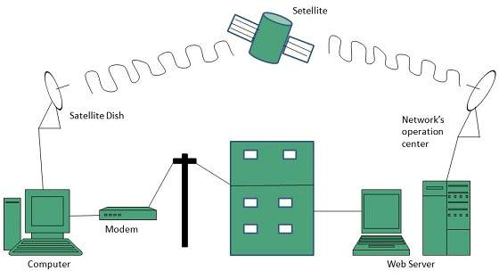
आकृती: सॅटेलाईट इंटरनेट कनेक्शन

Slide 12
५) ब्रॉडबँड इंटरनेट कनेक्शन ( Broadband Internet Connection):-
ब्रॉडबँड चा उपयोग हाय स्पीड इंटरनेट मिळविण्या करिता होतो. यामध्ये इंटरनेट टेलिफोन लाईन वापरतात. हि टेलिफोन लाईन ISP व्दारे पाठविली जाते आणि त्यानंतर त्या लाईन ला टेलिफोन लाईन शी जोडल्या जाते. हे एक खाजगी नेटवर्क आहे, त्यामुळे या नेटवर्क चा उपयोग तोच व्यक्ती करू शकतो, ज्याने कनेक्शन घेतलेले आहे.
ब्रॉडबँड कनेक्शन करिता डायल-अप कनेक्शन प्रमाणे टेलिफोन लाईन व्यस्त ठेवावी ,,,,,,,,,,,, तसेच हे कनेक्शन स्वस्त असते.
एम. टी. एन, एल., बी. एस. एन. एल., सिफी, आयडिया, इत्यादी कंपन्या ब्रॉडबँड सुविधा देतात.
ह्या मध्ये Mbits/sec स्पीड पुरविल्या जाते.

Slide 13
६) डिजिटल सबस्क्राइबर लाईन इंटरनेट कनेक्शन( Digital subscriber line (DSL) Internet Connection):-
DSL हे डिजिटल सबस्क्राइबर लाईन चे लघू रूप आहे. ह्यामध्ये डिजिटल डाटा टेलीफोन लाईन व्दारे प्रसारित केल्या जाते. हे एक ब्रॉडबँड कनेक्शन आहे आणि ते साधारण टेलीफोन लाईन व्दारे जोडल्या जाते. यामध्ये तिन फ्रिक्वेन्सी असतात. त्यापैकी एका फ्रिक्वेन्सी मुळे बोलण्याची सुविधा आणि एक फ्रिक्वेन्सी डाऊन लोड आणि एक फ्रिक्वेन्सी अपलोड करण्यासाठी उपयोगात येते.
DSL तंत्राचे खालील अनेक प्रकार आहेत.
१) Asymmetric DSL(ADSL) – या प्रकारच्या इंटरनेट कनेक्शन मध्ये डाउनलोड स्पीड खूप जास्त आणि अपलोड स्पीड खूप कमी असते. या मध्ये सुद्धा लँड लाईन टेलिफोन चा वापर होतो.
२) Symmetric DSL (SDSL) - या प्रकारच्या इंटरनेट कनेक्शन मध्ये डाटा डाउनलोड स्पीड आणि अपलोड स्पीड एकसारखा असतो.

Slide 14
३) High bit – rate DSL (HDSL) – हा DSL पूर्वीचा इंटरनेट कनेक्शन चा प्रकार आहे. कार्पोरेट साईट मध्ये आणि टेलिफोन कंपनी आणि ग्राहक यांच्यात वाईड बँड प्रसारणासाठी वापरला जातो. या प्रकारच्या इंटरनेट कनेक्शन मध्ये डाटा डाउनलोड स्पीड आणि अपलोड स्पीड एकसारखा असतो.
४) Rate adaptive DSL (RDSL) – हि एक पूर्व निर्धारित असमान डिजिटल ग्राहक लाईन आहे.या मध्ये डाटा अपलोड स्पीड 8 M bit/s आणि डाऊन लोड स्पीड 1 M bit/s असतो.
५) Very High bit – rate DSL (VDSL) – हे एक DSL मानक (Standard) आहे, जे हाय स्पीड इंटर नेट प्रवेश प्रदान करते. हि DSL ची सुधारित आवृत्ती आहे. या प्रकारच्या इंटरनेट कनेक्शन मध्ये डाउनलोड स्पीड 52 M bps आणि अपलोड स्पीड 16 M bps असते
६) ISDN DSL (IDSL)-
वरील सर्व तंत्रज्ञानामध्ये अपलोड स्पीड आणि डाऊन लोड स्पीड, बिट (bit) प्रसारणाचा वेग आणि सर्व्हिस ची पातळी यात फरक आहे.
खालील आकृती मध्ये DSL तंत्रज्ञानामुळे इंटरनेट कनेक्शन कसे केल्या जाते हे दाखविलेले आहे.

Slide 15
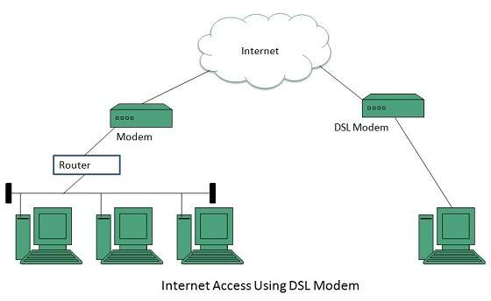
आकृती: DSL मॉडेम वापरून केलेले ‘डिजिटल
सबस्क्राइबर लाईन इंटरनेट कनेक्शन’

Slide 16
७) केबल टी. व्ही. इंटरनेट कनेक्शन ( Cable T. V. Internet Connection):-
केबल टी. व्ही. इंटरनेट कनेक्शन हा ब्रॉडबँड इंटरनेट कनेक्शन चा प्रकार आहे. केबल मॉडेम वापरून, केबल टी. व्ही. लाईन्सव्दारे वापरकर्ते इंटर नेट मध्ये प्रवेश करू शकतात. केबल मॉडेम, इंटरनेट वर अत्यंत वेगवान गतीने कनेक्शन मिळवू शकतो.
कोएक्सिअल केबल हि उच्च फ्रिक्वेन्सी ट्रान्समिशन केबल आहे. त्यामुळे एका पेक्षा जास्त (Multiple) वायरच्या टेलिफोन लाईन ऐवजी एकच ठोस तांब्याच्या तारेची सम अक्षिय (Co-axial) वायर वापरतात. त्यामुळे टेलिव्हिजन सिग्नल वितरीत करण्यासाठी तसेच नेटवर्क मध्ये संगणक जोडण्यासाठी सम अक्षिय (Co-axial) केबलचा वापर केला जातो.

Slide 17
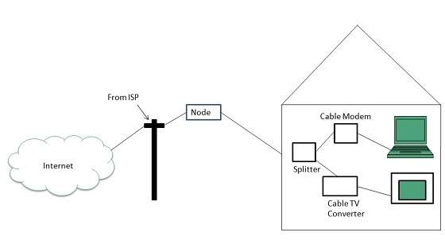
आकृती : केबल टी. व्ही. इंटरनेट कनेक्शन

